Slide 1
PROJECT PRESENTATION
MyNoti
Smarter Alerts, Zero Noise.
잠에서 깨도, 중요한 알림만 남아 있게. 대학생을 위한 스마트 알림 정리 앱
알림 분석 · 리마인더 · 캘린더

Slide 2
CONTENTS
오늘 이야기할 것
01
02
기획 배경
주요 기능
알림은 끄기도, 켜두기도 어려운 이유
분석 · 알람 · 캘린더
03
04
시스템 구조
시연
알림이 들어와서 화면에 보이기까지
실제 앱으로 이어서 보여드립니다
MyNoti
2 / 15

Slide 3
01 기획 배경 · 어느 아침
눈 떴는데, 알림이 47개.
잠자는 동안 카톡, 수업 앱, 카드 앱이 한꺼번에 쌓여 있다.
카카오톡 · 김경래
방금
ㅋㅋㅋㅋ ㄱㄱ
잠금화면 속마음
카카오톡 · 광고
“…그래서 뭐가 중요한 건데?”
[봄맞이] 세일 50% 오늘 마감!
1분
LearningX
3분
로그인되었습니다
신한카드
8분
쓸데없는 내용도 많고, 처음부터 끝까지 읽기엔 너무 많다. 중요한 건 분명 섞여 있는데 찾으려면 전부 열어봐야 한다.
[이벤트] 이번 주 캐시백 혜택
카카오톡 · 팀장
12분
오늘 21시까지 GitHub 링크 제출…
LearningX
20분
캡스톤 중간보고서가 등록되었습니다
MyNoti
3 / 15

Slide 4
01 기획 배경 · 딜레마
그렇다고 그 앱 알림을 끄기도 뭐하다
알림을 끄면
알림을 켜두면
중요한 메시지를 놓친다.
정리가 안 된다.
다음 날, 팀장에게
한 줄에 섞여 있는 것들
“야 너 카톡 봤어? 오늘 21시까지라니까?? 공지 안 읽었어?”
광고 · 잡담 · 로그인 알림
과제 마감 · 수업 공지 · 정산
중요한 것과 아닌 것의 경계가 없다
MyNoti
4 / 15

Slide 5
01 기획 배경 · 한 줄
끄면 놓치고, 켜면 묻힌다.
01
02
03
쌓인다
섞인다
못 끈다
자고 일어나면 알림이 한꺼번에 올라온다.
광고 · 잡담 · 과제가 같은 목록에 있다.
그 앱이 중요한 메시지를 보낼 수 있다.
그래서 만든 것
알림은 그대로 받되, 중요한 것만 정리해서 보여준다.
MyNoti는 지정한 앱의 알림을 모아 LLM으로 분류·요약하고, 과제·마감·수업만 홈 · 요약 · 캘린더 · 리마인더로 남깁니다.
MyNoti
5 / 15

Slide 6
02 주요 기능
세 가지로 알림을 다시 씁니다
2.1
2.2
2.3
알림 받아서 분석
알람 설정
캘린더
원문을 모아 요약하고 중요 · 과제 · 소통으로 분류합니다. 잡담과 광고는 걸러냅니다.
다시 알려줄 시각을 걸고, 중요/숨김 키워드와 감시할 앱을 직접 고릅니다.
알림에서 뽑은 마감이 달력에 올라갑니다. 직접 일정을 추가할 수도 있습니다.
MyNoti
6 / 15

Slide 7
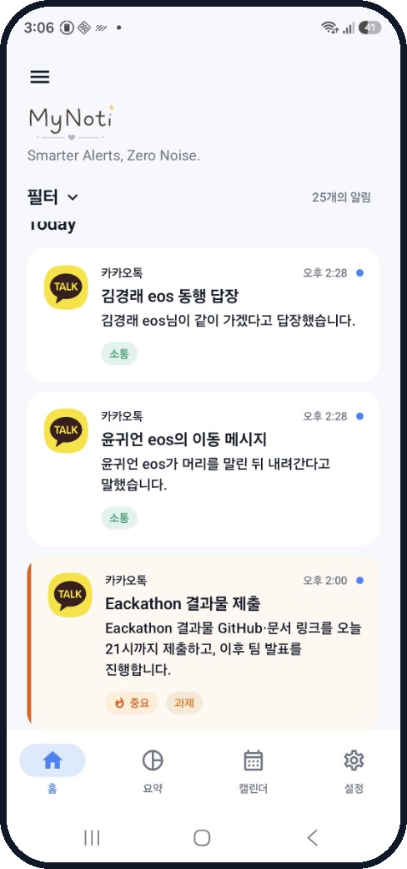
02 주요 기능 · 2.1
알림을 받아서, 분석합니다
수집
1
카톡 · LearningX · 카드앱 등 지정한 앱의 알림만 모읍니다.
1차 필터
2
잡담 · 광고 · 로그인 알림처럼 볼 필요 없는 것은 버립니다.
본 분석
3
제목 요약, 유형, 중요도, 마감 시각을 뽑아냅니다.
표시
4
홈에서 카드로 보고, 중요 알림은 한눈에 띄게 합니다.
MyNoti
7 / 15

Slide 8
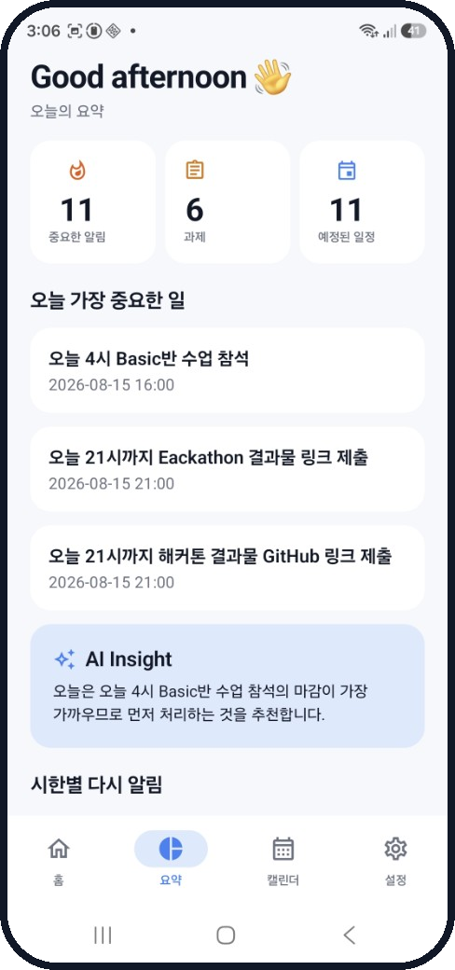
02 주요 기능 · 2.1
분석이 끝나면, 오늘이 한 장으로 남습니다
숫자로 먼저
중요한 알림 · 과제 · 예정된 일정을 세 장 카드로 보여줍니다.
가장 급한 일
오늘 처리해야 할 일을 마감 가까운 순으로 골라줍니다.
AI Insight
지금 무엇을 먼저 할지 한 문장으로 추천합니다.
다시 알림
직접 걸어 둔 리마인더를 시간대별로 모아 보여줍니다.
MyNoti
8 / 15

Slide 9
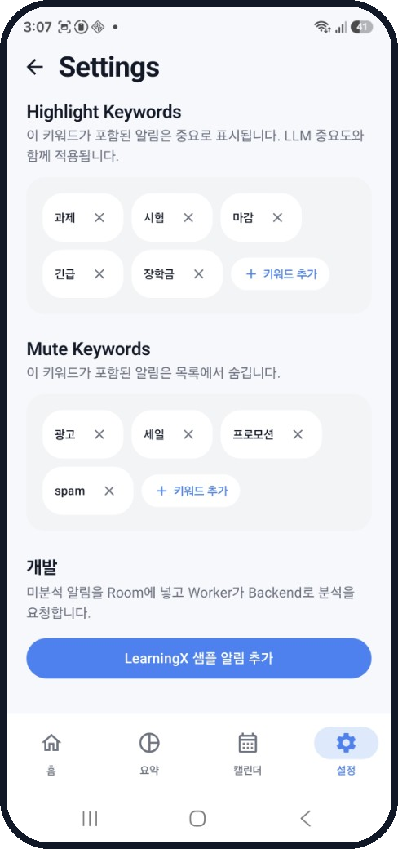
02 주요 기능 · 2.2
다시 알려주고, 규칙을 내가 정합니다
리마인더
중요 키워드
알림 하나에 ‘이때 다시 울려줘’를 겁니다. 시간이 되면 MyNoti가 다시 알려줍니다.
과제 · 시험 · 마감 · 긴급 · 장학금. 이 단어가 있으면 중요으로 표시합니다.
숨길 키워드
타겟 앱
광고 · 세일 · 프로모션 · spam. 목록에서 숨깁니다. 원문은 기기에 남습니다.
감시할 앱을 켜고 끕니다. 꺼 둔 앱의 새 알림은 모으지 않습니다.
MyNoti
9 / 15

Slide 10
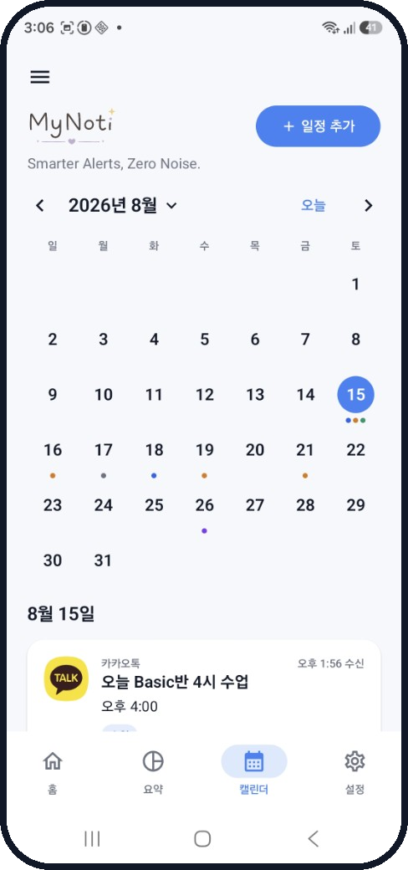
02 주요 기능 · 2.3
알림 속 마감이, 달력으로 올라갑니다
분석이 날짜를 찾으면 캘린더에 자동으로 찍힙니다. 직접 ‘+ 일정 추가’로 넣을 수도 있습니다.
자동 일정
LLM이 알림에서 뽑은 마감 시각. 예: “오늘 Basic반 4시 수업”
수동 일정
사용자가 직접 제목과 시간을 넣습니다.
하루 보기
날짜를 누르면 그날 알림·일정이 카드로 펼쳐집니다.
색 점
날짜 아래 점으로 일정이 있는 날을 한눈에 봅니다.
MyNoti
10 / 15

Slide 11
03 시스템 구조
역할이 갈린 세 층
사용자 폰
우리 서버
LLM
MyNoti Android
MyNoti Backend
OpenAI
알림을 가로채고, Room에 원문을 보관하고, 홈 · 요약 · 캘린더 · 리마인더로 보여줍니다.
FastAPI 게이트웨이. 분석만 하고, 알림을 저장하지 않습니다.
1차: 보여줄 가치 있나? 2차: 요약 · 유형 · 중요도 · 마감.
원문은 폰에만
키도 갈린다
키워드는 앱에서
사용자 알림의 원본은 Room(mynoti.db)입니다.
앱은 API 키만, OpenAI 키는 서버에만 있습니다.
Highlight / Mute는 서버가 모릅니다. 목록 표시 때 적용합니다.
MyNoti
11 / 15

Slide 12
03 시스템 구조 · 흐름
알림이 화면에 보이기까지
1
2
3
4
5
6
발생
수집
저장
분석
판단
표시
카톡 · 수업앱 카드앱 알림
Listener가 원문을 가로챔
Room에 PENDING 으로 넣음
Worker가 백엔드로 요청
LLM 필터 + 본 분석
홈 · 요약 캘린더 · 알람
필터에 걸리면
분석에 통과하면
잡담 · 광고 · 로그인 알림
본 분석을 건너뛰고 Room에서 삭제
홈 목록에 남지 않음
중요한 알림을 숨기지 않도록, 필터 실패 시에는 통과
요약 제목 · 유형 · 중요 여부 · 마감 시각
유형: 수업 / 과제 / 소통 / 금전 / 기타
마감이 있으면 캘린더 일정으로 연결
사용자는 그 알림에 리마인더를 걸 수 있음
MyNoti
12 / 15

Slide 13
03 시스템 구조 · 한 장 더
누가 무엇을 하는가
타겟 앱
Android
Backend
OpenAI
사용자
알림을 띄움
Listener 수집
API 키 확인
isRelevant?
홈에서 확인
Room 저장
필터 모델 호출
요약 JSON
리마인더 설정
Worker 예약
본 분석 호출
캘린더 확인
화면 표시
결과만 반환
MyNoti
13 / 15

Slide 14
04 시연
이제 앱으로 이어집니다
발표를 잠시 멈추고, 실제 화면을 보여드리겠습니다.
1 홈
2 요약
3 캘린더
4 설정
알림이 정리된 피드
오늘 할 일 · Insight
마감이 찍힌 달력
키워드 · 타겟 앱
MyNoti
14 / 15

Slide 15
감사합니다
질문 있으시면 편하게 해주세요.
MyNoti · Smarter Alerts, Zero Noise.

